Slide 1
Bài 29. Virus
Khoa học tự nhiên 6 – Kết nối tri thức với cuộc sống

Slide 2
Đa dạng virus
01

Slide 3
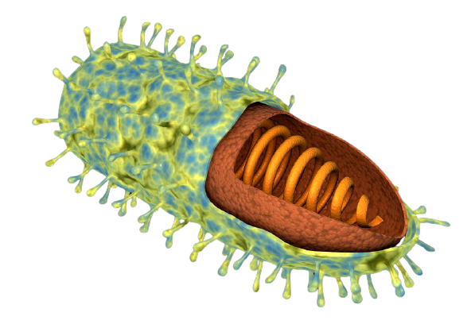
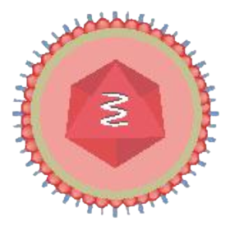
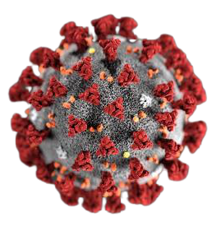
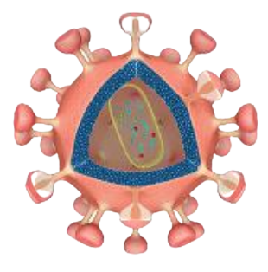
Virus là dạng sống rất nhỏ, không có cấu tạo tế bào, chỉ có thể nhân lên trong tế bào của sinh vật sống. Virus có 3 dạng chính:
Virus dại
Virus corona
Virus viêm kết mạc
HIV
Virus khảm thuốc lá
Thực khuẩn thể
Dạng xoắn
Dạng hình khối
Dạng hỗn hợp

Slide 4
Cấu tạo của virus
02

Slide 5
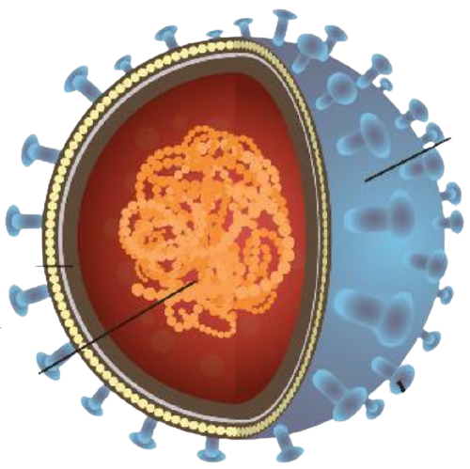
Virus chưa có cấu tạo tế bào. Tất cả các virus đều gồm 2 thành phần cơ bản: vỏ protein và lõi là vật chất di truyền. Một số virus có thêm vỏ ngoài và gai glycoprotein
Vỏ ngoài
Vỏ protein
Gai glycoprotein
Vật chất di truyền

Slide 6
Vai trò và ứng dụng của virus
03

Slide 7
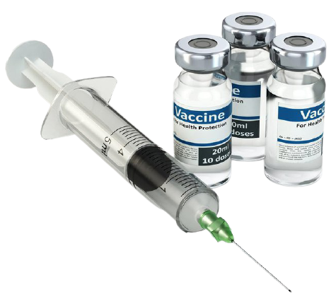
Trong y học, virus được sử dụng trong sản xuất vaccine và nhiều chế phẩm sinh học như hormone, protein. Trong nông nghiệp, virus được dùng để sản xuất thuốc trừ sâu mà không gây ô nhiễm môi trường
Vaccine
Thuốc trừ sâu sinh học

Slide 8
Một số bệnh do virus và cách phòng bệnh
04

Slide 9
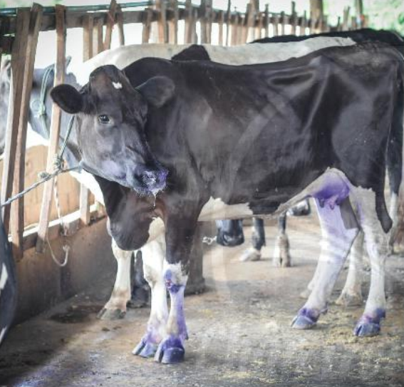
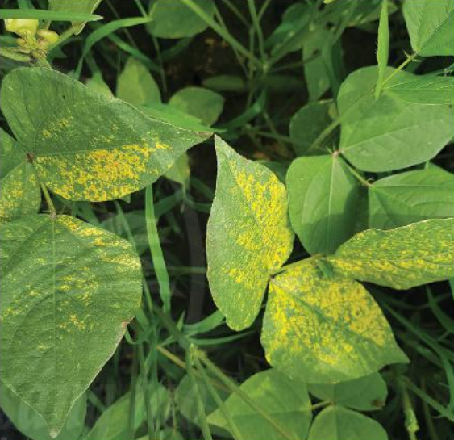
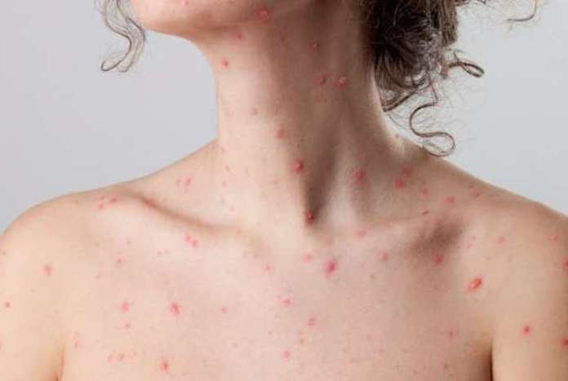
Virus có thể gây bệnh cho người, động vật, thực vật, nấm và vi khuẩn. Các bệnh do virus gây ra dễ lây lan, trở thành dịch lớn gây thiệt hại nặng nề về sức khỏe và kinh tế
Bò bị bệnh lở mồm long móng
Cây đậu bị bệnh khảm
Bệnh thủy đậu ở người

Slide 10
Phương pháp hữu hiệu nhất để phòng ngừa các bệnh do virus là sử dụng vaccine

Slide 11
Tổng kết
Sự đa dạng của virus
Cấu tạo của virus
Vai trò và ứng dụng của virus
Một số bệnh và cách phòng bệnh do virus gây ra

Slide 12
THANKS!

